Slide 1
Рязанский государственный радиотехнический университет
им. В.Ф. Уткина
Проектирование и разработка программного модуля для сферы цифровых услуг ПК
Студент: Назаров Н.А.
Научный руководитель: Баранова С.Н.
Рязань 2025

Slide 2
Актуальность
• Услуги по сборке ПК набирают популярность в условиях цифровизации.
• Отсутствие цифровой поддержки в сервисных центрах
• Повышение вовлечённости и удобства клиентов.
• Отсутствие комплексных решений для локальных сервисов и мастерских.
2

Slide 3
Цель и задачи ВКР
🎯 Цель:
Проектирование и разработка программного модуля интерактивного конфигуратора персонального компьютера с поддержкой 3D-визуализации. Для
использования в сервисных центрах, магазинах цифровой техники и мастерских.
✅ Задачи:
Анализ существующих решений.
Проектирование архитектуры.
Создание базы данных.
Разработка пользовательского интерфейса.
Разработка визуализации.
Интеграция сервисов.
Тестирование и отладка.
3

Slide 4
Аналоги / сравнение
Сервис | 3D-визуализация | Подбор по совместимости | Мобильная версия | Интеграция с сервисом | Наличие описаний компонентов | Отзывы пользователей | Локализация (рус. Язык) | Уровень кастомизации | Преимущества | Недостатки
DNS | X | ✓ | ✓ | ✓ | ✓ | X | ✓ | X | Популярность | Нет визуализации, нет отзывов
X-kom | X | ✓ | ✓ | ✓ | ✓ | ✓ | X | X | Фильтры | Интерфейс не на русском, нет визуализации
PCPartPicker | X | ✓ | ✓ | X | ✓ | ✓ | X | X | Большая база данных | Интерфейс англ., нет визуализации
Мой проект | ✓ | ✓ | Планируется | ✓ | ✓ | ✓ | ✓ | ✓ | 3D-сборка, кастомизация, локализация | В разработке
4

Slide 5




Стек технологий
Технологии
Назначение
Хранение данных
Интерфейс пользователя
Визуализация
Среда разработки
5

Slide 6
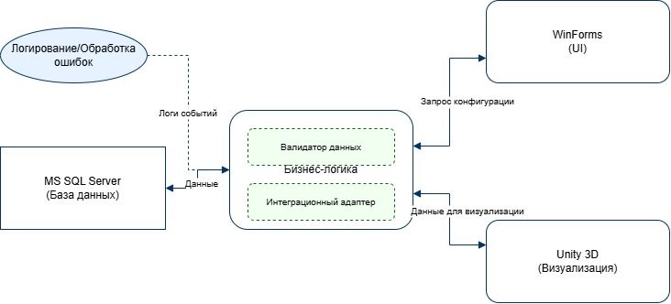
Архитектура
6

Slide 7
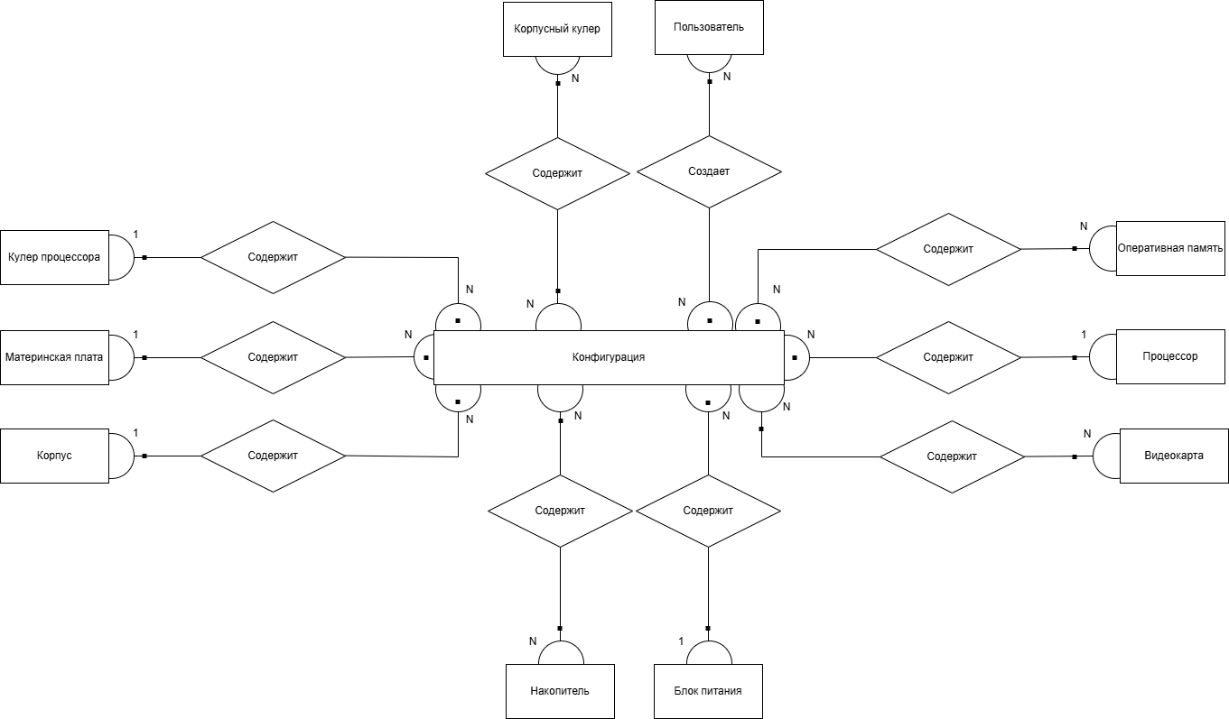
Структура базы данных
7

Slide 8
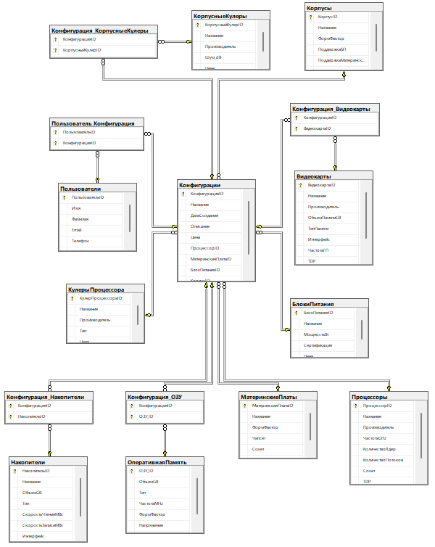
Структура базы данных
8

Slide 9
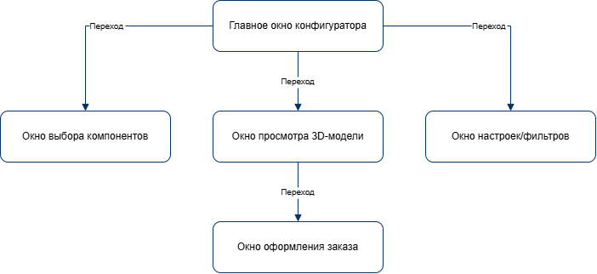
Дерево форм
9

Slide 10
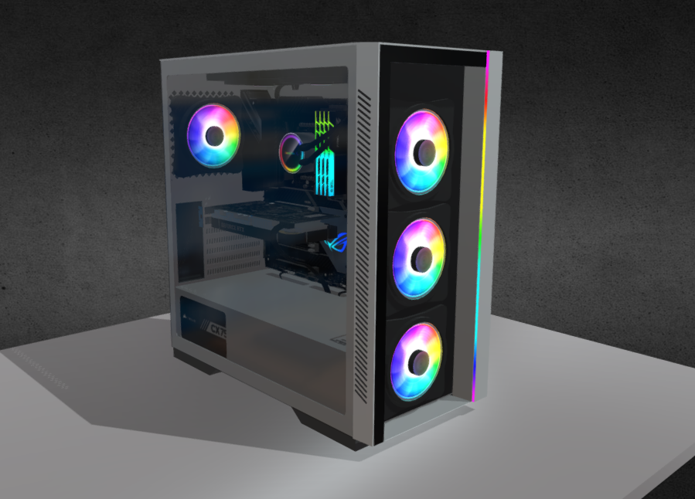
Визуализация
10

Slide 11
Заключение
Что уже реализовано:
База данных готова
Интерфейс частично
Визуализация
Планы:
Финальная интеграция
Тестирование
11

Slide 12
Благодарю за внимание

